Slide 1
住在基督里
（18）

Slide 2
天然人的盼望 =
看重的事情蛮有可能发生时的内心状态
属灵的盼望 =
与里面成形的基督对应的属灵生命状态
Extrapolate 外推
Interpolate 内插
将来希望的
光景
人事物状况
人事物状况
神右边的基督
当下的光景
彰显在当下
生命中的基督
过去的光景
灵里的基督
时间
时间
弗4:4 身体只有一个，圣灵只有一个，正如你们蒙召同有一个指望。4:5 一主，一信，一洗，4:6 一神，就是众人的父，超乎众人之上，贯乎众人之中，也住在众人之内。

Slide 3
天然人的盼望 =
看重的事情蛮有可能发生时的内心状态
属灵的盼望 =
与里面成形的基督对应的属灵生命状态
Extrapolate 外推
Interpolate 内插
将来希望的
光景
人事物状况
人事物状况
神右边的基督
当下的光景
彰显在当下
生命中的基督
过去的光景
灵里的基督
时间
时间
来3:4 因为房屋都必有人建造，但建造万物的就是神。3:5 摩西为仆人，在神的全家诚然尽忠，为要證明将来必传说的事。3:6 但基督为儿子，治理神的家；我们若将可夸的盼望和胆量坚持到底，便是他的家了。

Slide 4
天然人的盼望 =
看重的事情蛮有可能发生时的内心状态
属灵的盼望 =
与里面成形的基督对应的属灵生命状态
Extrapolate 外推
Interpolate 内插
将来希望的
光景
人事物状况
人事物状况
神右边的基督
当下的光景
彰显在当下
生命中的基督
过去的光景
灵里的基督
时间
时间
罗8:23 不但如此，就是我们这有圣灵初结果子的，也是自己心里歎息，等候得着儿子的名分，乃是我们的身体得赎。8:24 我们得救是在乎盼望；只是所见的盼望不是盼望，谁还盼望他所见的呢？8:25 但我们若盼望那所不见的，就必忍耐等候。

Slide 5
天然人的盼望 =
看重的事情蛮有可能发生时的内心状态
属灵的盼望 =
与里面成形的基督对应的属灵生命状态
Extrapolate 外推
Interpolate 内插
将来希望的
光景
人事物状况
人事物状况
神右边的基督
当下的光景
彰显在当下
生命中的基督
过去的光景
灵里的基督
时间
时间
罗8:26 况且我们的软弱有圣灵帮助，我们本不晓得当怎样祷告，只是圣灵亲自用说不出来的歎息替我们祷告。8:27 鉴察人心的，晓得圣灵的意思，因为圣灵照着神的旨意替圣徒祈求。8:28 我们晓得万事都互相效力，叫爱神的人得益处，就是按他旨意被召的人。

Slide 6
天然人的盼望 =
看重的事情蛮有可能发生时的内心状态
属灵的盼望 =
与里面成形的基督对应的属灵生命状态
Extrapolate 外推
Interpolate 内插
将来希望的
光景
人事物状况
人事物状况
神右边的基督
当下的光景
彰显在当下
生命中的基督
过去的光景
灵里的基督
时间
时间
罗5:2 我们又藉着他，因信得进入现在所站的这恩典中，并且欢欢喜喜盼望神的荣耀。5:3 不但如此，就是在患难中也是欢欢喜喜的；因为知道患难生忍耐，5:4 忍耐生老练，老练生盼望；5:5 盼望不至于羞耻，因为所赐给我们的圣灵将神的爱浇灌在我们心里。

Slide 7
天然人的盼望 =
看重的事情蛮有可能发生时的内心状态
属灵的盼望 =
与里面成形的基督对应的属灵生命状态
Extrapolate 外推
Interpolate 内插
将来希望的
光景
人事物状况
人事物状况
神右边的基督
当下的光景
彰显在当下
生命中的基督
过去的光景
灵里的基督
时间
时间
林后3:16 但他们的心几时归向主，帕子就几时除去了。3:17 主就是那灵；主的灵在那里，那里就得以自由。3:18 我们众人既然敞着脸得以看见主的荣光，好象从镜子里返照，就变成主的形状，荣上加荣，如同从主的灵变成的。

Slide 8
天然人的盼望 =
看重的事情蛮有可能发生时的内心状态
属灵的盼望 =
与里面成形的基督对应的属灵生命状态
Extrapolate 外推
Interpolate 内插
将来希望的
光景
人事物状况
人事物状况
神右边的基督
当下的光景
彰显在当下
生命中的基督
过去的光景
灵里的基督
时间
时间
来1:1 神既在古时藉着众先知多次多方的晓谕列祖，1:2 就在这末世藉着他儿子晓谕我们；又早已立他为承受万有的，也曾藉着他创造诸世界。1:3 他是神荣耀所发的光辉，是神本体的真象，常用他权能的命令托住万有。他洗净了人的罪，就坐在高天至大者的右边。

Slide 9
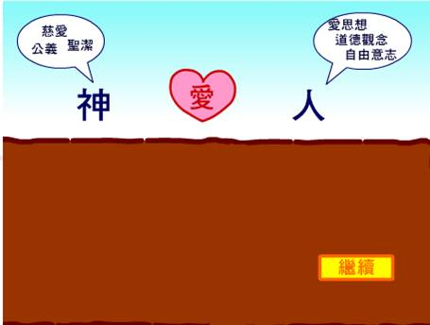
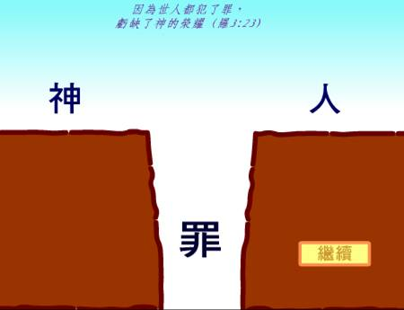
在生命的每个阶段经历属灵的信心与盼望

Slide 10
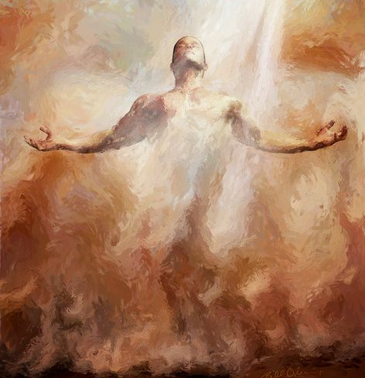
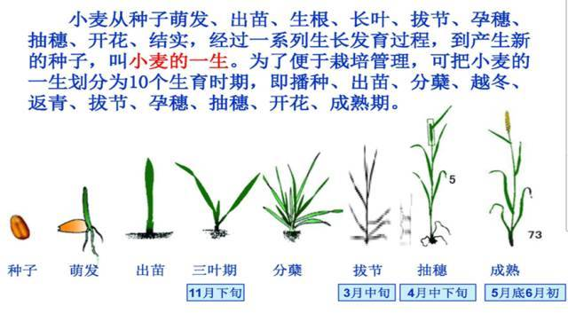
在生命的每个阶段经历属灵的信心与盼望
创1:26 神说：我们要照着我们的形象、按着我们的样式造人，使他们管理海里的鱼、空中的鸟、地上的牲畜，和全地，并地上所爬的一切昆虫。1:27 神就照着自己的形象造人，乃是照着他的形象造男造女。
诗8:4 便说：人算甚么，你竟顾念他？世人算甚么，你竟眷顾他？8:5 你叫他比天使（或译： 神，elohim）微小一点，并赐他荣耀尊贵为冠冕。8:6 你派他管理你手所造的，使万物，就是一切的牛羊、田野的兽、空中的鸟、海里的鱼，凡经行海道的，都服在他的脚下。

Slide 11
在生命的每个阶段经历属灵的信心与盼望
罗1:19 神的事情，人所能知道的，原显明在人心里，因为神已经给他们显明。1:20 自从造天地以来，神的永能和神性是明明可知的，虽是眼不能见，但藉着所造之物就可以晓得，叫人无可推诿。
1:21 因为，他们虽然知道神，却不当作神荣耀他，也不感谢他。他们的思念变为虚妄，无知的心就昏暗了。

Slide 12
在生命的每个阶段经历属灵的信心与盼望
雅1:13 人被试探，不可说：「我是被神试探」；因为神不能被恶试探，他也不试探人。1:14 但各人被试探，乃是被自己的私慾牵引诱惑的。1:15 私慾既怀了胎，就生出罪来；罪既长成，就生出死来。
弗2:2 那时，你们在其中行事为人，随从今世的风俗，顺服空中掌权者的首领，就是现今在悖逆之子心中运行的邪灵。2:3 我们从前也都在他们中间，放纵肉体的私慾，随着肉体和心中所喜好的去行，本为可怒之子，和别人一样。

Slide 13
在生命的每个阶段经历属灵的信心与盼望
雅4:1 你们中间的争战斗殴是从那里来的呢？不是从你们百体中战斗之私慾来的么？4:2 你们贪恋，还是得不着；你们杀害嫉妒，又斗殴争战，也不能得。你们得不着，是因为你们不求。4:3 你们求也得不着，是因为你们妄求，要浪费在你们的宴乐中。

Slide 14
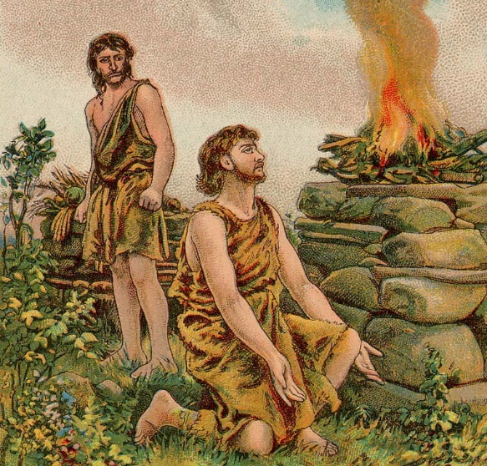
在生命的每个阶段经历属灵的信心与盼望
创4:1 有一日，那人和他妻子夏娃同房，夏娃就怀孕，生了该隐(就是得的意思)，便说：耶和华使我得了一个男子。4:2 又生了该隐的兄弟亚伯。亚伯是牧羊的；该隐是种地的。4:3 有一日，该隐拿地里的出产为供物献给耶和华4:4 亚伯也将他羊群中头生的和羊的脂油献上。耶和华看中了亚伯和他的供物，4:5 只是看不中该隐和他的供物。该隐就大大的发怒，变了脸色。4:6 耶和华对该隐说：你为甚么发怒呢？你为甚么变了脸色呢？4:7 你若行得好，岂不蒙悦纳？你若行得不好，罪就伏在门前。它必恋慕你，你却要制伏它。4:8 该隐与他兄弟亚伯说话；二人正在田间。该隐起来打他兄弟亚伯，把他杀了。

Slide 15
在生命的每个阶段经历属灵的信心与盼望
创3:1 耶和华 神所造的，唯有蛇比田野一切的活物更狡猾。蛇对女人说： 神岂是真说不许你们吃园中所有树上的果子么？3:2 女人对蛇说：园中树上的果子，我们可以吃，3:3 唯有园当中那棵树上的果子， 神曾说：你们不可吃，也不可摸，免得你们死。3:4 蛇对女人说：你们不一定死；3:5 因为 神知道，你们吃的日子眼睛就明亮了，你们便如神能知道善恶。3:6 于是女人见那棵树的果子好作食物，也悦人的眼目，且是可喜爱的，能使人有智慧，就摘下果子来吃了，又给她丈夫，她丈夫也吃了。3:7 他们二人的眼睛就明亮了，纔知道自己是赤身露体，便拿无花果树的叶子为自己编作裙子。3:8 天起了凉风，耶和华 神在园中行走。那人和他妻子听见 神的声音，就藏在园里的树木中，躲避耶和华 神的面。

Slide 16
在生命的每个阶段经历属灵的信心与盼望
约10:7 所以，耶稣又对他们说：我实实在在的告诉你们，我就是羊的门。10:8 凡在我以先来的都是贼，是强盗；羊却不听他们。10:9 我就是门；凡从我进来的，必然得救，并且出入得草吃。10:10 盗贼来，无非要偷窃，杀害，毁坏；我来了，是要叫羊（或作：人）得生命，并且得的更丰盛。10:11 我是好牧人；好牧人为羊捨命。

Slide 17
在生命的每个阶段经历属灵的信心与盼望
约1:1 太初有道，道与神同在，道就是神。1:2 这道太初与神同在。1:3 万物是藉着他造的；凡被造的，没有一样不是藉着他造的。1:4 生命在他里头，这生命就是人的光。1:5 光照在黑暗里，黑暗却不接受光。

Slide 18
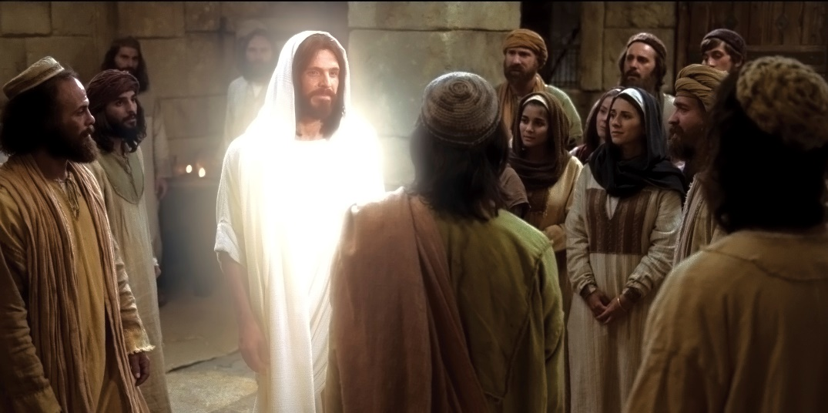
在生命的每个阶段经历属灵的信心与盼望
约1:10 他在世界，世界也是藉着他造的，世界却不认识他。1:11 他到自己的地方来，自己的人倒不接待他。1:12 凡接待他的，就是信他名的人，他就赐他们权柄，作神的儿女。1:13 这等人不是从血气生的，不是从情慾生的，也不是从人意生的，乃是从神生的。1:14 道成了肉身，住在我们中间，充充满满的有恩典有真理。我们也见过他的荣光，正是父独生子的荣光。

Slide 19
在生命的每个阶段经历属灵的信心与盼望
约1:10 他在世界，世界也是藉着他造的，世界却不认识他。1:11 他到自己的地方来，自己的人倒不接待他。1:12 凡接待他的，就是信他名的人，他就赐他们权柄，作神的儿女。1:13 这等人不是从血气生的，不是从情慾生的，也不是从人意生的，乃是从神生的。1:14 道成了肉身，住在我们中间，充充满满的有恩典有真理。我们也见过他的荣光，正是父独生子的荣光。

